Slide 1
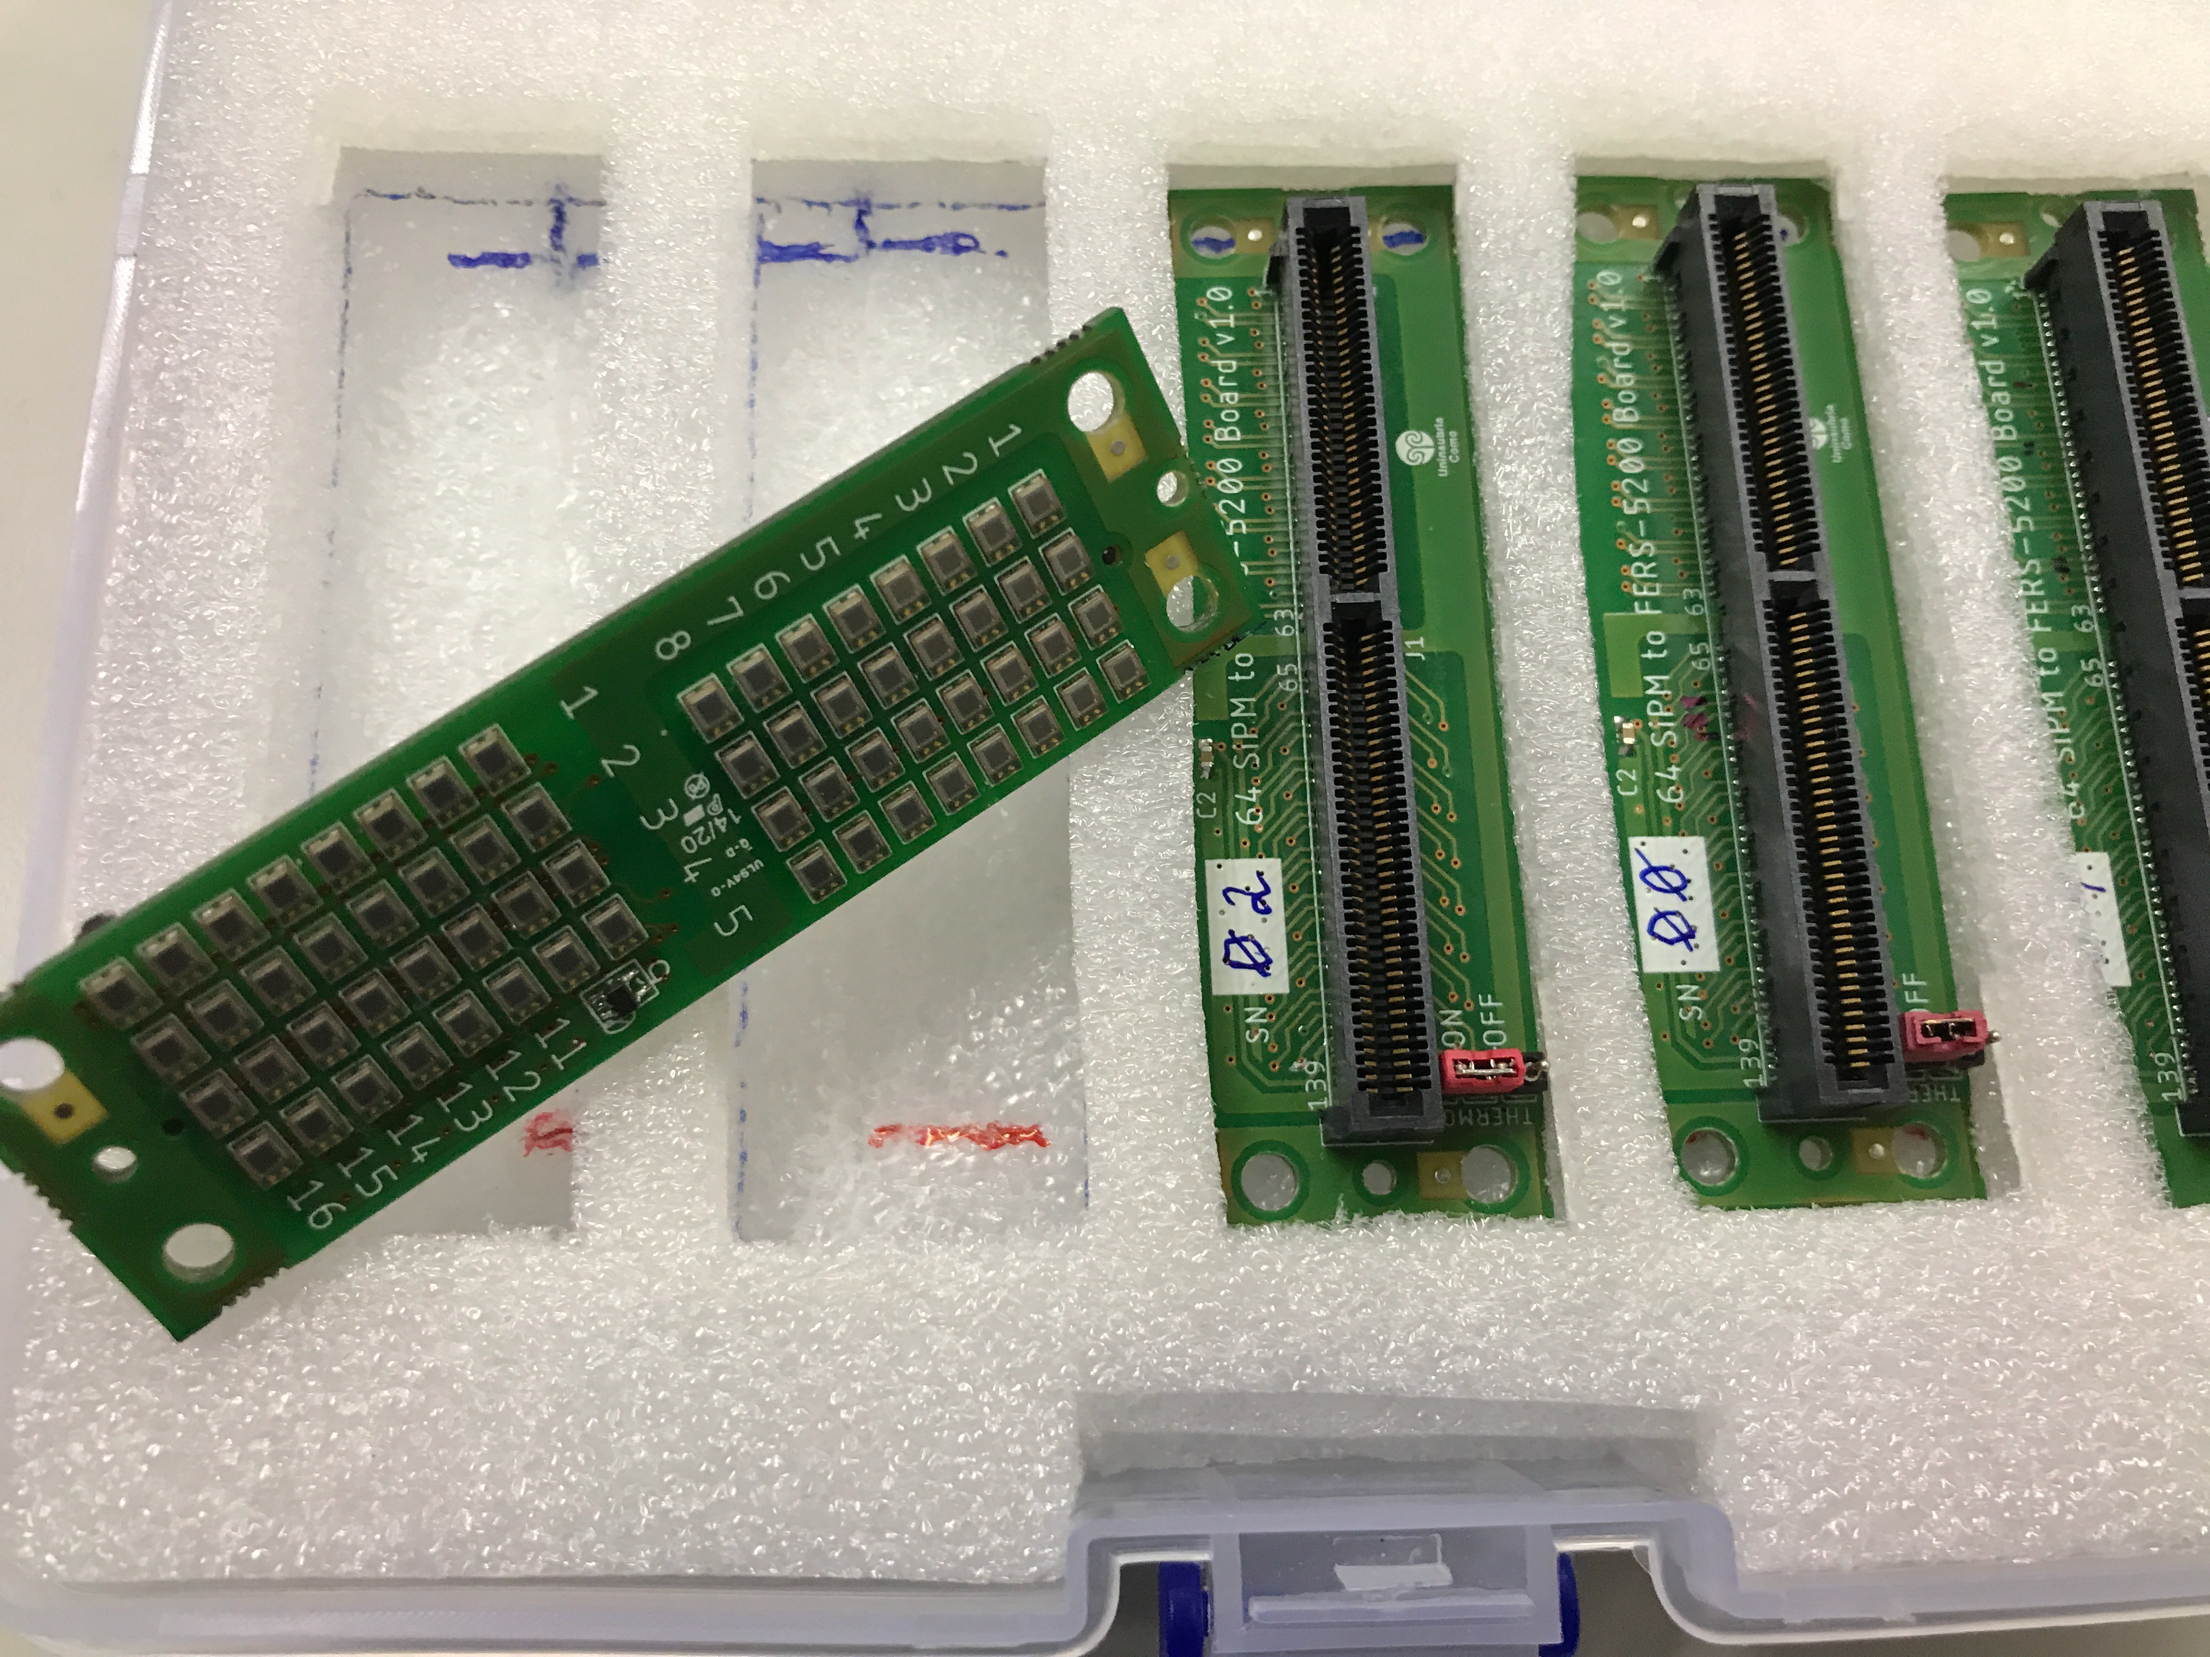
Calorimetro Dual Readout (1)
Test beam
DESY
Collaborazione (BO, CT,MI, PI, PV):
  TTU (USA), Sussex (UK), varie universita’ (Corea – 2 M$/5 yr), Chile
  Princeton, Maryland (USA), CERN per estensione cristalli
Attivita’:
  Sviluppo meccanica scalabile
  Sviluppo readout SiPM scalabile (meccanica + elettronica - CAEN)
  Dimostrazione performance/ proto
    EM 2021 → HAD ~ 2025
  Software simulazione e ricostruzione
Fondi esterni:
  AidaInnova WP 8, HiDRa2 (Call CSN5 approvata!!!)
CERN
G4 simulation

Slide 2
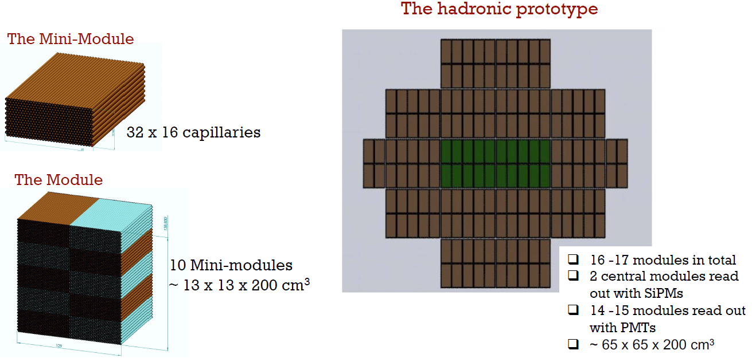
Dual Readout 2022-2025
WP coordinator: R. Ferrari (PV)
HiDRa2: Costruzione/test prototipo a contenimento adronico
  CSN5: Soppressa la parte dSiPM e qualche taglio

